Slide 1
臨摹「油」感心得
1626 21 曾嘉禾

Slide 2

簡介
此次報告主要探討臨摹原作的過程以及比較原作與臨摹的差異

Slide 3
原作
For of Such is the Kingdom of Heaven
在此畫作中最主要所表達的是比較不同群體對於死亡的觀念，以及顯現油畫可以達到的逼真性。寫實的畫作以及深遠的主題顯現了 Frank Bramley 的獨特風格。

Slide 4

流程
01
欣賞原作
02
調色
03
完成草圖
04
完成畫作

Slide 5
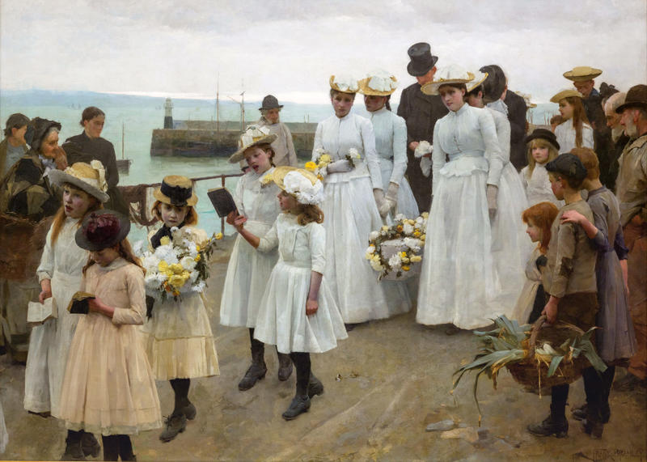
臨摹對象
第一印象是它很逼真寫實

Slide 6
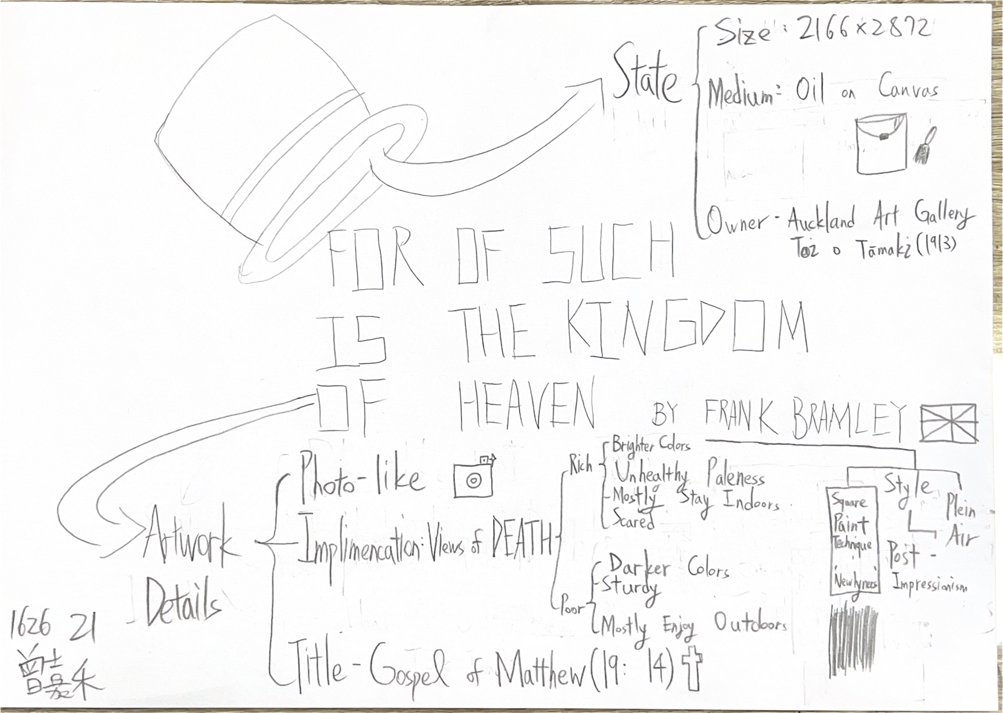
8K手繪心智圖
畫家的背景讓我想到自己的過往

Slide 7
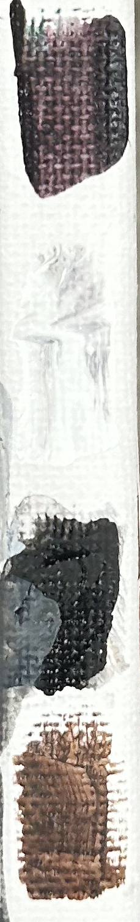
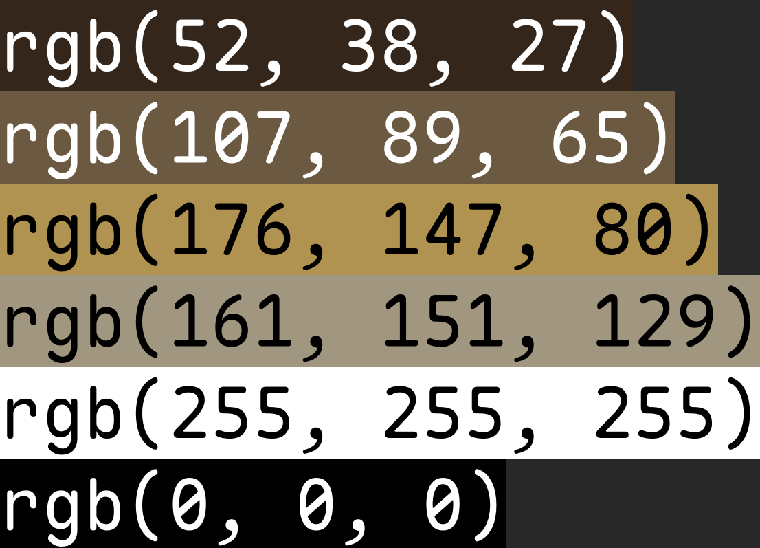
色票對照
經過這次體驗發現調色沒有想像中的簡單

Slide 8
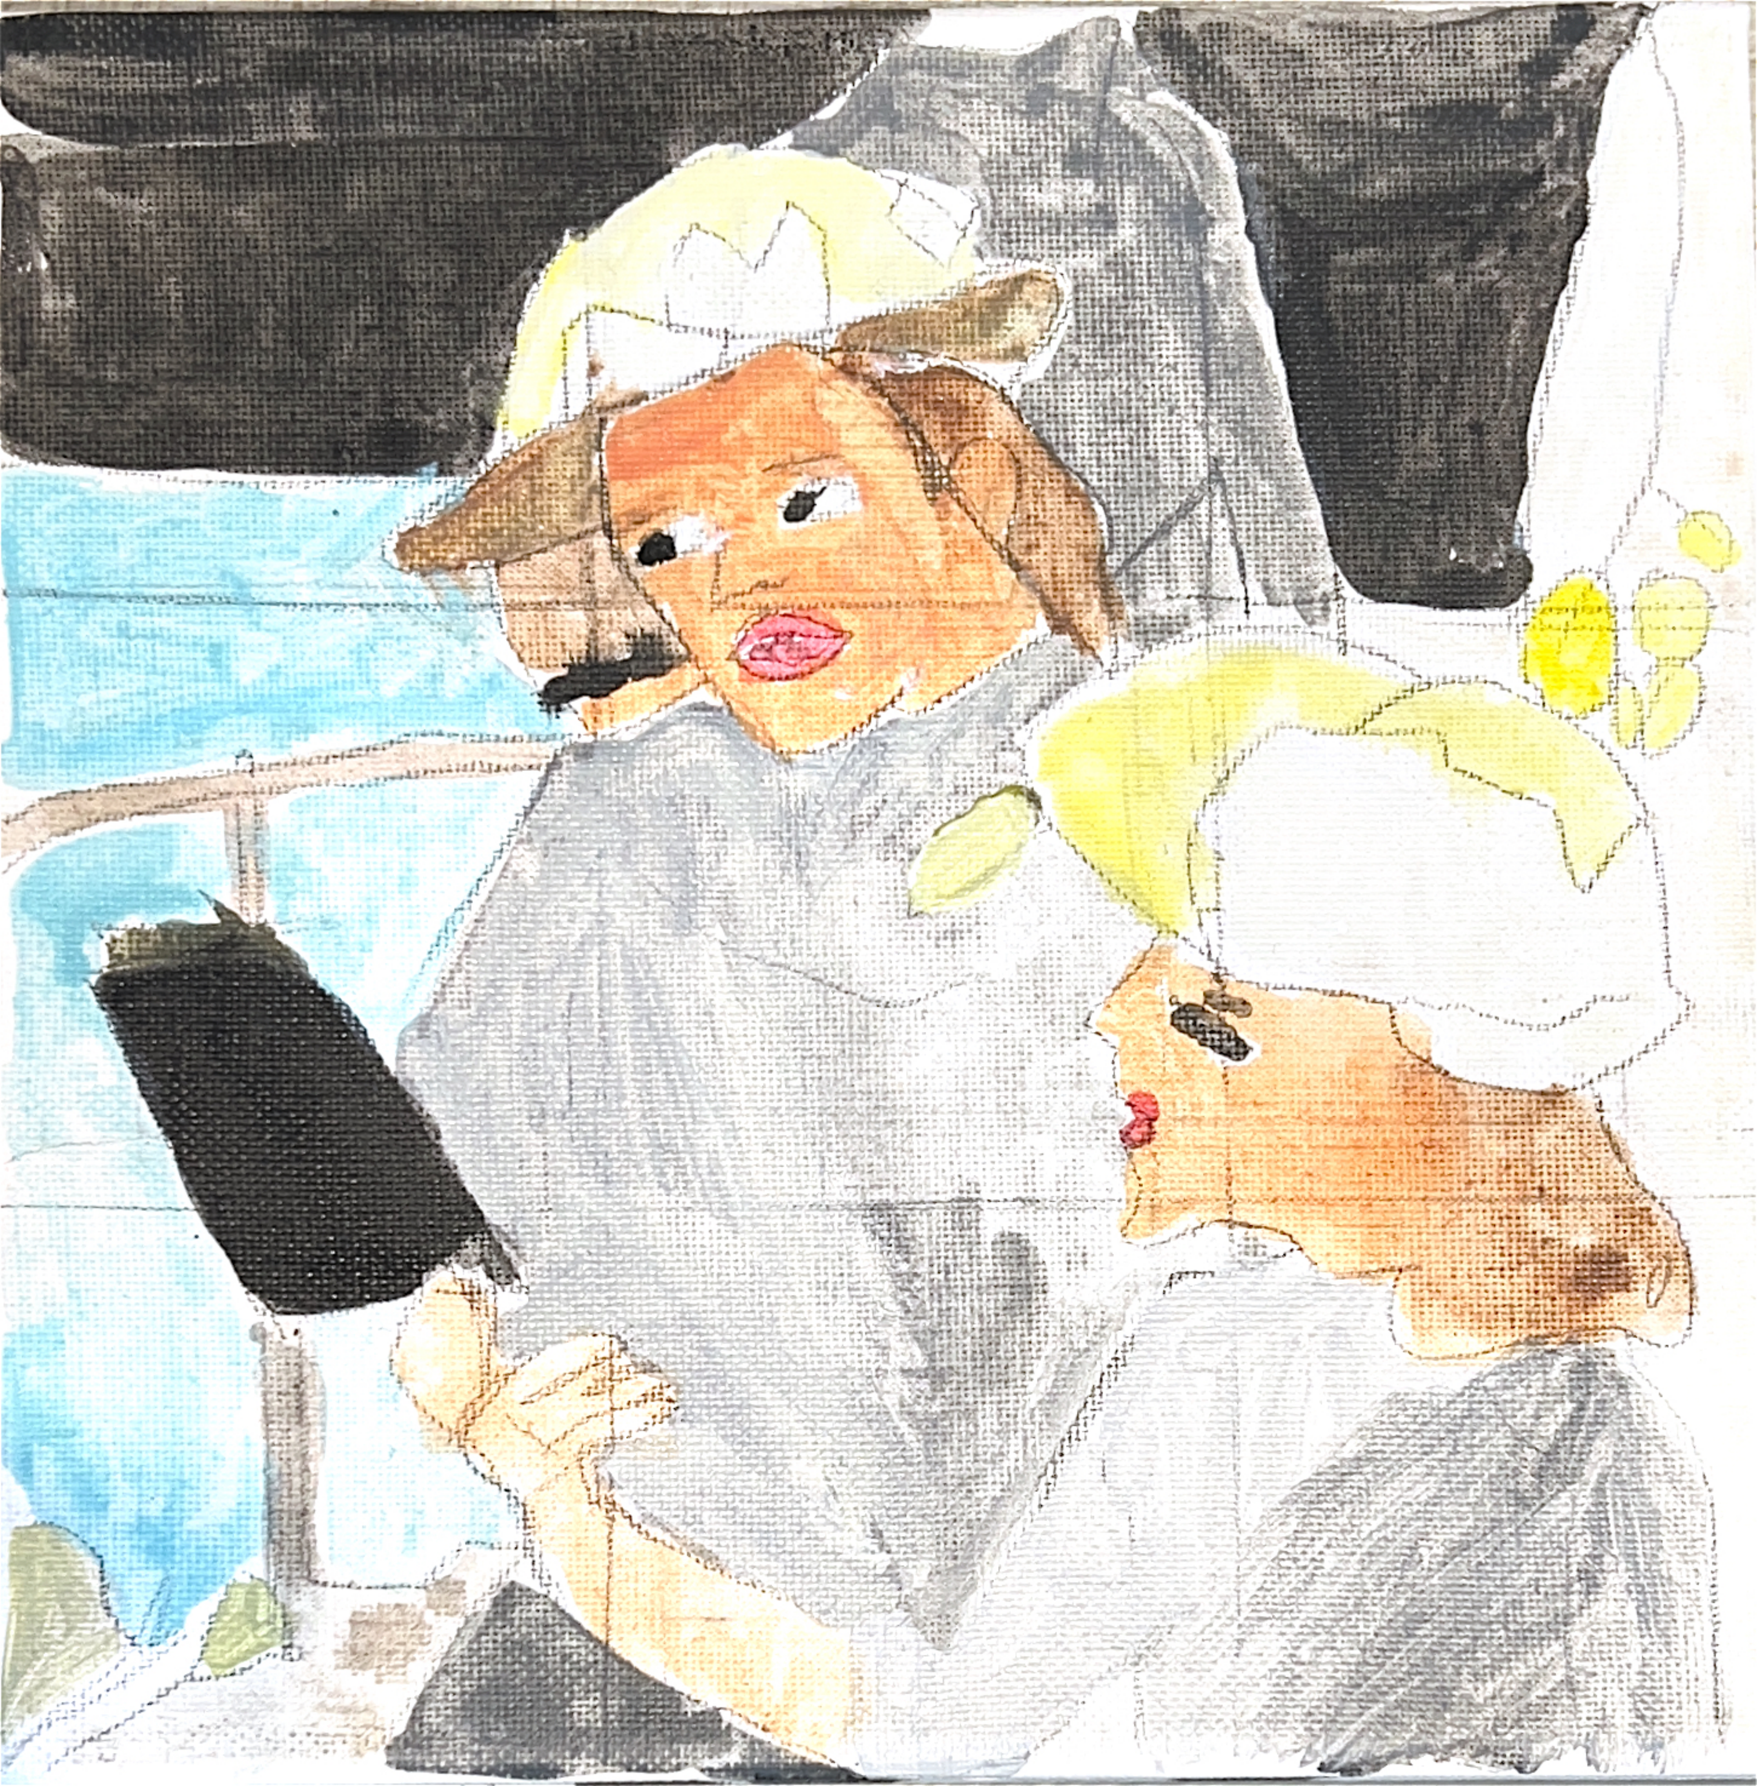
原作與臨摹對照

Slide 9
2
4
底色
3
成品
1
調色後上底色
完成
草圖
層次
用鉛筆線完成草圖
加入漸層色

Slide 10
臨摹目標檢核
顏色
尚可
輪廓
良好
情感
不佳
臨摹範圍
優良
細制度
不佳

Slide 11
總結
在這次的活動中，我學到了臨摹不只是大家口中的「抄襲」，而是學習藝術不可或缺的一部分。還記得有一位畫家在出道前被要求臨摹雞蛋，雖然他一開始不以為意，但後來才知道師父的真正用意。

Slide 12
更多詳見筆記本內容

Slide 13
謝謝大家

